Slide 1
Phân tích và dự đoán mưa ở Úc
Nhóm 10

Slide 2
Mục Lục
01
02
03
04
Thông tin về dữ liệu.
Tìm hiểu và đánh giá sơ bộ về dữ liệu (EDA).
Lựa chọn mô hình phân tích và kết quả
Đánh giá – kết luận.

Slide 3
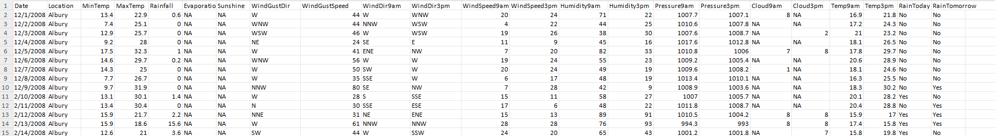
1. Thông tin về tập dữ liệu
- Tập dữ liệu này là một bộ sưu tập với hơn 10 năm quan sát thời tiết hàng ngày từ nhiều địa điểm khác nhau trên toàn bộ lãnh thổ của nước Úc.
Tập dữ liệu bao gồm các thông tin như sau :
- Dữ liệu bao gồm : - 23 cột
- 145461 dòng
- Mục tiêu: Dự đoán rằng ngày hôm sau có mưa hay không bằng cách huấn luyện các mô hình phân loại trên biến mục tiêu RainTomorrow.
- RainTomorrow là ngày hôm sau trời mưa, Có hay Không? Cột này là Có nếu lượng mưa trong ngày hôm đó từ 1 mm trở lên.

Slide 4
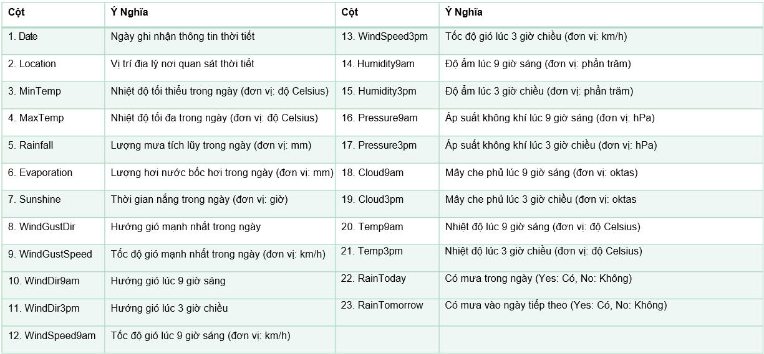
1. Thông tin về tập dữ liệu
Ý nghĩa các cột thông tin:

Slide 5
2. Kiểm tra và đánh giá sơ bộ về dữ liệu (EDA).
2.1
2.2
Kiểm tra dữ liệu
Phân tích sơ bộ
2.3
Tiền xử lý dữ liệu

Slide 6
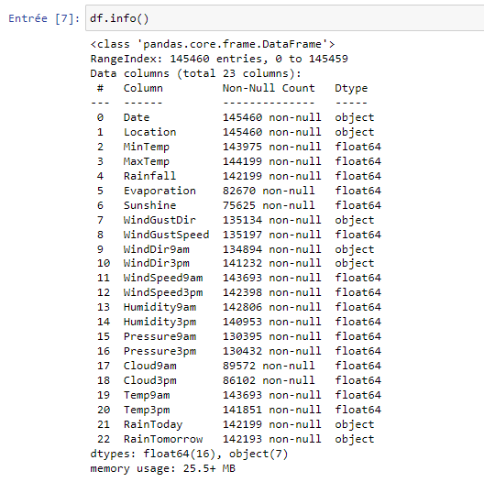
2.1 Kiểm tra dữ liệu
Kiểm tra kiểu giá trị của dữ liệu
1

Slide 7
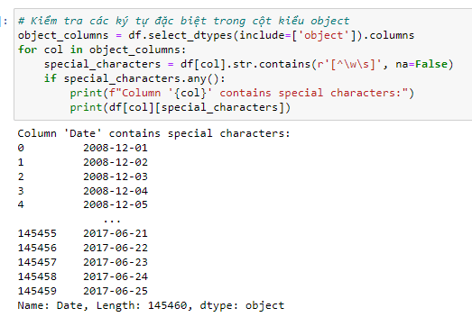
2.1 Kiểm tra dữ liệu
Kiểm tra kiểu giá trị của dữ liệu
1
Kiểm tra các ký tự đặc biệt cho cột kiểu Object (nếu có)
2

Slide 8
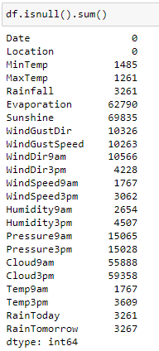
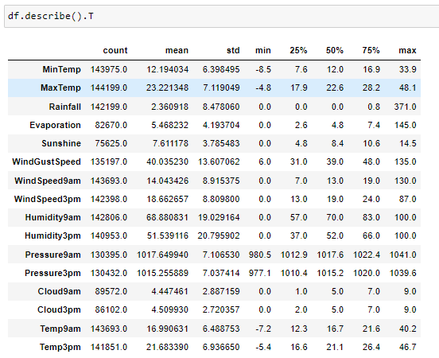
2.1 Kiểm tra dữ liệu
3
Kiểm tra các dữ liệu Null hoặc bị trùng lặp
4
Kiểm tra describe các biến có giá tri là số

Slide 9
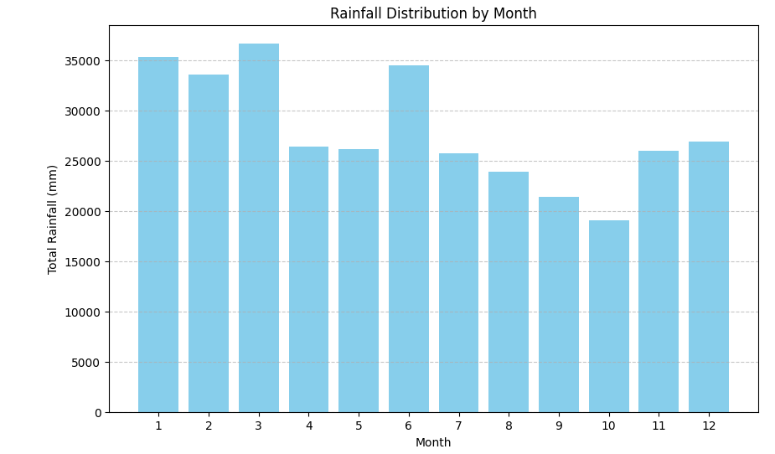
2.2 Phân tích sơ bộ
Biểu đồ thể hiện tổng lượng mưa theo các tháng ở Úc từ năm 2008 đến 2017
Mùa mưa: Lượng mưa trung bình theo tháng cao nhất vào tháng 3, với lượng mưa trung bình khoảng 36000 mm.
Mùa khô: Lượng mưa trung bình theo tháng thấp nhất vào tháng 10, với lượng mưa trung bình khoảng 19000 mm.
Biên độ mưa: Biên độ mưa giữa các tháng trong năm khá lớn, với lượng mưa trung bình cao nhất gấp khoảng 1,9 lần lượng mưa trung bình thấp nhất.
Phân bố mưa: Lượng mưa phân bố không đều trong năm, tập trung chủ yếu vào tháng 3.
Biểu đồ cho thấy Úc có khí hậu ôn hòa với. Biên độ mưa giữa các tháng trong năm khá lớn, nhưng lượng mưa trung bình theo tháng vẫn ở mức cao, cho thấy Úc được mưa quanh năm.

Slide 10
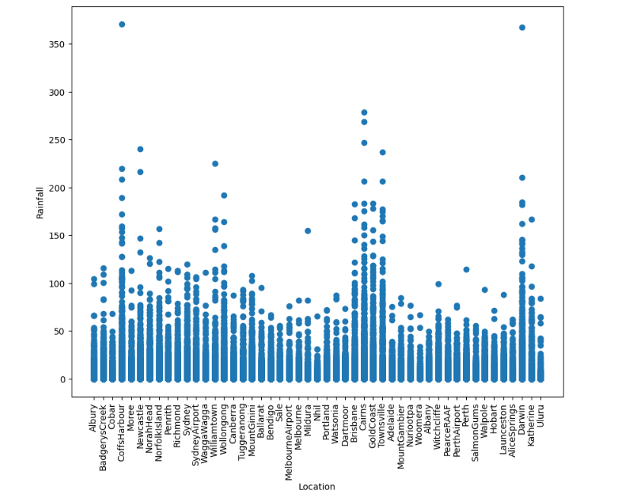
Biểu đồ thể hiện lượng mưa ở các địa điểm trong năm
Đông Úc: Nổi bật với lượng mưa trung bình năm cao nhất, tập trung ở các địa điểm như Cairns, Coffs Harbour, với lượng mưa có thể vượt 350 mm.
Tây Úc và Nam Úc: Lượng mưa trung bình năm thấp hơn đáng kể so với Đông Úc, chỉ dao động từ 50 mm đến 150 mm
Biểu đồ cho thấy sự khác biệt rõ rệt về lượng mưa giữa các khu vực ở Úc và Yếu tố địa ly đóng vai trò quan trọng trong việc phân bố lượng mưa, bao gồm địa hình, hướng gió và dòng hải lưu

Slide 11
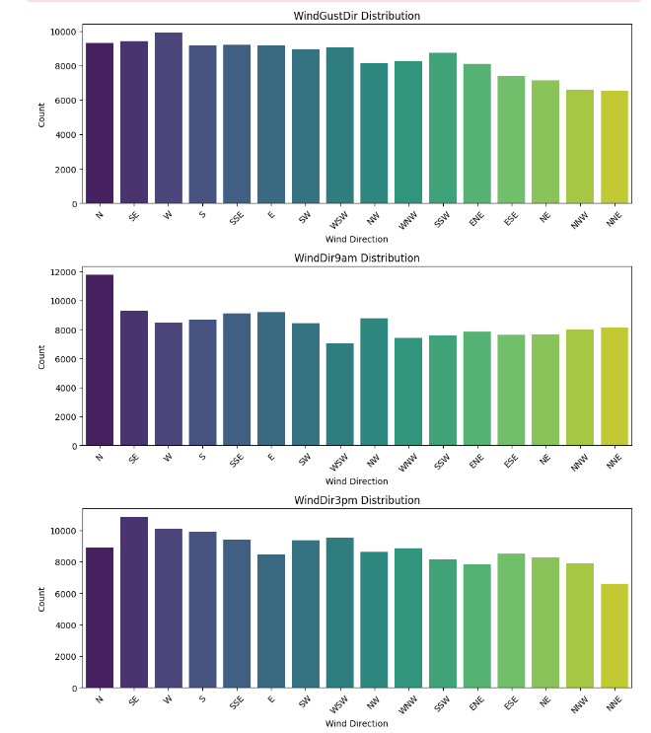
Biểu đồ thể hiện phân bố hướng gió của tập dữ liệu về lượng mưa ở Úc
Hướng gió Tây (W) chiếm tỷ lệ lớn nhất trong ngày với số lần xuất hiện gần 10.000 lần từ năm 2008 đến năm 2017. Đây là hướng có gió mạnh nhất vì có tần suất xuất hiện cao nhất.
Khi xem biểu đồ sự phân phối hướng gió vào lúc 9 giờ sáng, ta thấy hướng Bắc (N) có số lần xuất hiện nhiều nhất, đạt gần 12.000 lần từ năm 2008 đến năm 2017. Vì vậy, gió lúc 9h sáng xuất hiện nhiều nhất ở hướng Bắc.
Với biểu đồ phân bố hướng gió lúc 3 giờ chiều, hướng Đông Nam (SE) chiếm tỷ lệ xuất hiện cao nhất, với số lần xuất hiện dao động trên 10.000 lần trong khoảng thời gian từ năm 2008 đến năm 2017. Kết luận, gió lúc 3h chiều xuất hiện nhiều nhất ở hướng Đông Nam.

Slide 12
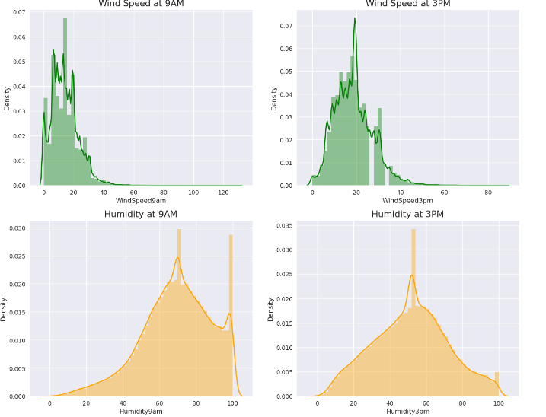
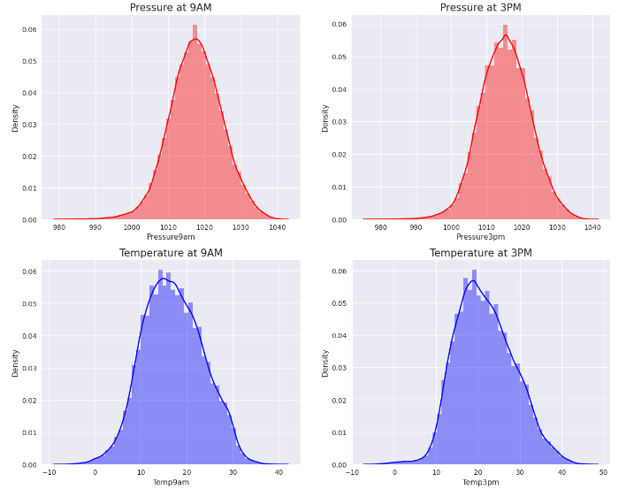
Biểu đồ thể hiện sự phân bố của các tham số thời tiết (tốc độ gió, độ ẩm, áp suất, nhiệt độ) tại hai thời điểm trong ngày: 9 giờ sáng và 3 giờ chiều. Biểu đồ được chia thành 8 ô con, mỗi ô con dành cho một tham số thời tiết và được hiển thị dưới dạng biểu đồ phân bố (histogram hoặc kernel density plot).

Slide 13
Tốc độ gió:
9 giờ sáng: Trung bình dao động từ 0 đến 20 km/h, phân bố đều đặn.
3 giờ chiều: Trung bình dao động từ 0 đến 25 km/h, nghiêng về tốc độ cao hơn, cho thấy gió thường mạnh hơn vào buổi chiều.
Độ ẩm:
9 giờ sáng: Trung bình dao động từ 50% đến 100%, nghiêng về độ ẩm cao, cho thấy buổi sáng thường ẩm hơn.
3 giờ chiều: Trung bình dao động từ 30% đến 80%, phân bố đều đặn.

Slide 14
Áp suất:
9 giờ sáng: Trung bình dao động từ 1000 hPa đến 1020 hPa, phân bố đều đặn.
3 giờ chiều: Trung bình dao động từ 990 hPa đến 1010 hPa, phân bố đều đặn.
Nhiệt độ:
9 giờ sáng: Trung bình dao động từ 15°C đến 25°C, phân bố đều đặn.
3 giờ chiều: Trung bình dao động từ 20°C đến 30°C, nghiêng về nhiệt độ cao hơn, cho thấy nhiệt độ thường cao hơn vào buổi chiều.

Slide 15
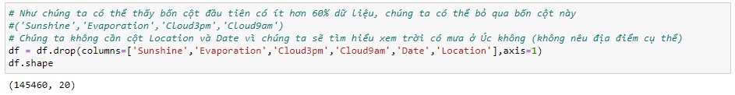
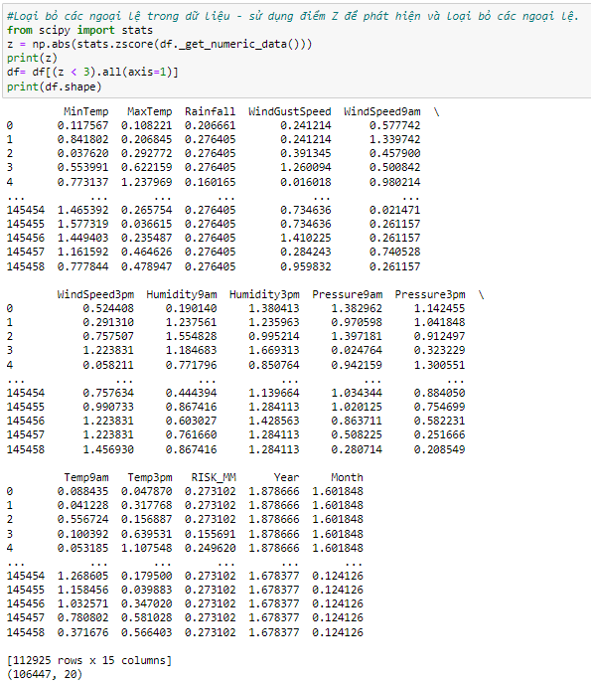

2.3 Tiền xử lý dữ liệu
Xóa các cột không sử dụng cho mô hình dự đoán.
Xóa giá trị null và các ngoại lệ.

Slide 16
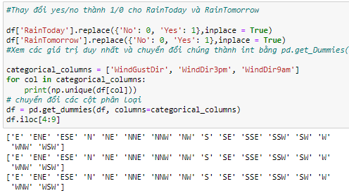
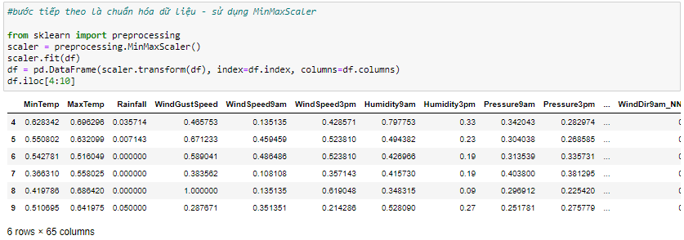
2.3 Tiền xử lý dữ liệu
Thay đổi yes/no thành 1/0 cho cột RainToday, RainTomorrow và chuyển đổi các cột phân loại.
Chuẩn hóa dữ liệu - sử dụng MinMaxScaler

Slide 17
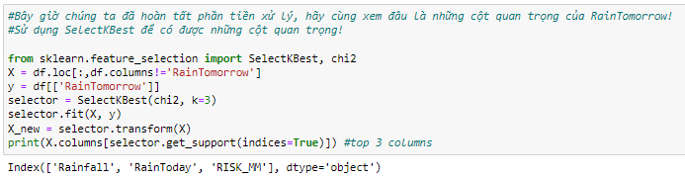

2.3 Tiền xử lý dữ liệu
Sử dụng SelectKBest để thấy được những cột quan trọng !
Nắm bắt các tính năng quan trọng khi gán chúng là X

Slide 18
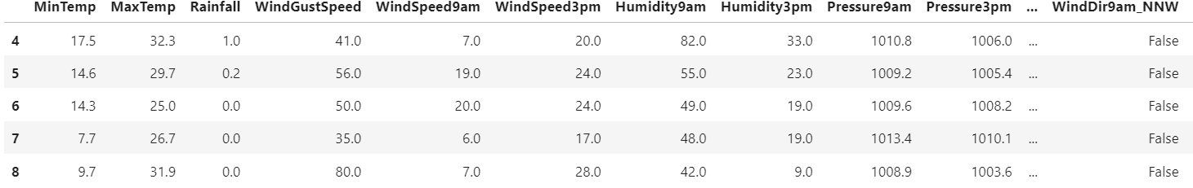
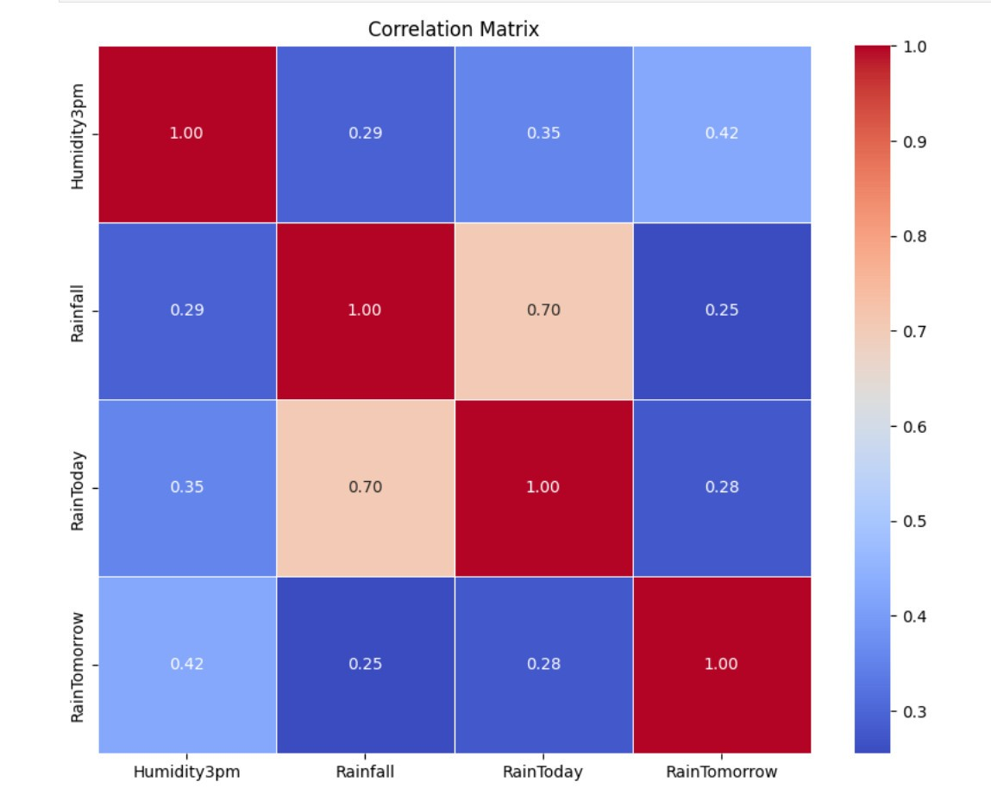
3. Lựa chọn mô hình phân tích và kết quả
3.1 Mã hóa dữ liêu và Correlation
- Mã hóa các dữ liệu dạng chữ thành số
-Correlation : xem mối quan hệ tương quan của 1 số biến
- Độ ẩm 3 giờ chiều và lượng mưa có mối quan hệ tương quan dương mạnh (hệ số tương quan là 0,9). Điều này có nghĩa là khi độ ẩm 3 giờ chiều cao, lượng mưa cũng có xu hướng cao.
- Độ ẩm 3 giờ chiều và các biến “RainToday" và "RainTomorrow" có mối quan hệ tương quan dương trung bình (hệ số tương quan lần lượt là 0,42 và 0,35). Điều này có nghĩa là khi độ ẩm 3 giờ chiều cao, khả năng xảy ra mưa trong ngày hôm nay và ngày mai cũng cao hơn.
- Các biến " RainToday " và " RainTomorrow " có mối quan hệ tương quan dương trung bình (hệ số tương quan là 0,28). Điều này có nghĩa là nếu có mưa hôm nay, khả năng xảy ra mưa ngày mai cũng cao hơn.

Slide 19
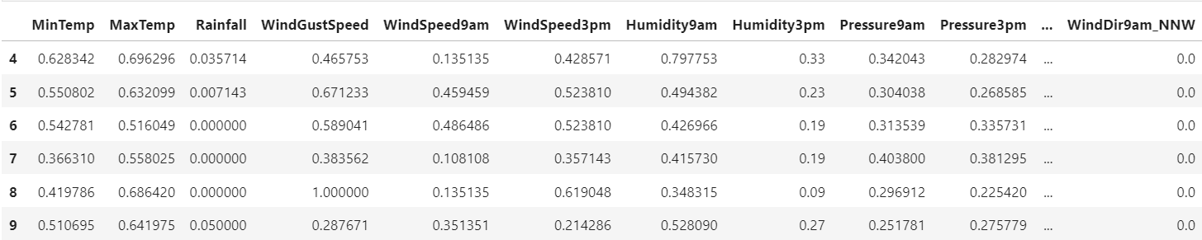
3. Lựa chọn mô hình phân tích và kết quả
3.2 Lựa chọn mô hinh
- Trước khi chọn biến và chạy mô hình sẽ chuẩn hóa dữ liệu theo min-max scale
Lựa chọn biến chạy mô hình: 'Humidity3pm', 'Rainfall', 'RainToday', 'RainTomorrow‘
3.3 Chọn mô hình : sử dụng các mô hình như sau
Logistic Regression
Random Forest Classifier
Decision Tree Classifier
Support Vector Machine
KNN

Slide 20
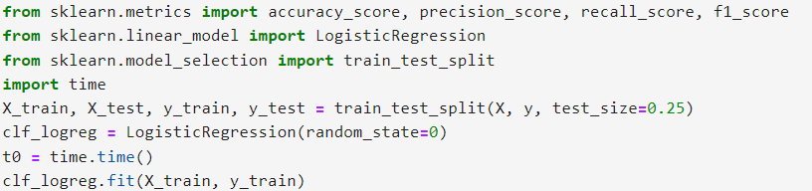
3. Lựa chọn mô hình phân tích và kết quả
3.4 Kết quả
mô hình Logistic Regression : chọn tất cả biến và chia tập train-test theo tỷ lệ 3:1
Mô hình Logistic Regression cho thấy độ chính xác khá cao, đạt khoảng 84.09%. Tuy nhiên, Precision cho nhóm "Yes" chỉ đạt khoảng 69.88%, còn Recall chỉ khoảng 30.64%. Điều này ngụ ý rằng mô hình có xu hướng dự đoán sai các trường hợp có mưa. Mặc dù Precision cho nhóm "No" đạt 85.16%, nhưng mô hình cũng chỉ có Recall khoảng 96.73%. F1-score đối với cả hai nhóm "Yes" và "No" đều là 43.49%. Thời gian huấn luyện của mô hình khá nhanh, chỉ mất khoảng 0.12 giây. Tóm lại, mặc dù có độ chính xác cao, mô hình cần được cải thiện để nhận diện chính xác các trường hợp có mưa hơn.

Slide 21
3. Lựa chọn mô hình phân tích và kết quả
3.4 Kết quả
mô hình Logistic Regression : chọn tất cả biến và chia tập train-test theo tỷ lệ 3:1
Mô hình Logistic Regression cho thấy độ chính xác khá cao, đạt khoảng 84.09%. Tuy nhiên, Precision cho nhóm "Yes" chỉ đạt khoảng 69.88%, còn Recall chỉ khoảng 30.64%. Điều này ngụ ý rằng mô hình có xu hướng dự đoán sai các trường hợp có mưa. Mặc dù Precision cho nhóm "No" đạt 85.16%, nhưng mô hình cũng chỉ có Recall khoảng 96.73%. F1-score đối với cả hai nhóm "Yes" và "No" đều là 43.49%. Thời gian huấn luyện của mô hình khá nhanh, chỉ mất khoảng 0.12 giây. Tóm lại, mặc dù có độ chính xác cao, mô hình cần được cải thiện để nhận diện chính xác các trường hợp có mưa hơn.

Slide 22
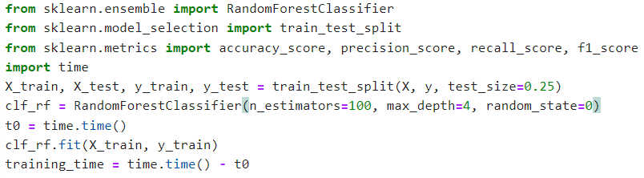
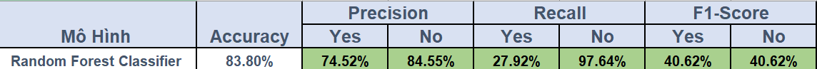
3. Lựa chọn mô hình phân tích và kết quả
3.4 Kết quả
mô hình Random Forest Classifier: chọn tất cả biến và chia tập train-test theo tỷ lệ 3:1
Mô hình Random Forest Classifier có độ chính xác cao, khoảng 83.80%, nhưng nhớ lại các trường hợp có mưa không tốt (Recall thấp), chỉ khoảng 27.92%. Độ chính xác trong việc dự đoán các trường hợp không mưa (Precision) là 84.55%. Thời gian huấn luyện của mô hình khá lớn, khoảng 2.55 giây. Tuy nhiên, F1-score chỉ đạt khoảng 40.62% cho cả hai nhóm "Yes" và "No", chỉ ra một sự cân nhắc giữa Precision và Recall. Tóm lại, mặc dù đạt được độ chính xác cao, mô hình cần được cải thiện để nhận diện chính xác hơn các trường hợp có mưa.

Slide 23
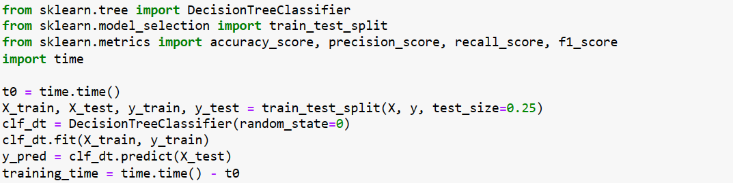
3. Lựa chọn mô hình phân tích và kết quả
3.4 Kết quả
DecisionTreeClassifier: Chia tập train-test theo tỷ lệ 3:1
Mô hình Decision TreeClassifier có độ chính xác 83.50%, nhưng khả năng nhận diện các trường hợp "Yes" còn hạn chế với Recall chỉ 29.68%. Precision cho lớp "Yes" là 72.90%, trong khi lớp "No" đạt 84.53%. Điểm F1-score cho lớp "Yes" là 42.18%, cho thấy mô hình này còn yếu trong việc cân bằng giữa các dự đoán đúng và sai của lớp "Yes". Mặc dù độ chính xác tổng quát cao, mô hình cần được cải thiện để nhận diện tốt hơn các trường hợp "Yes", thông qua việc điều chỉnh hoặc sử dụng các kỹ thuật nâng cao.

Slide 24
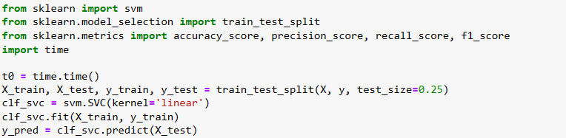
3. Lựa chọn mô hình phân tích và kết quả
3.4 Kết quả
Support Vector Machine: Chia tập train-test theo tỷ lệ 3:1
Mô hình Support Vector Machine của bạn có độ chính xác (accuracy) là 80.50%, nhưng hiệu suất phân loại rất kém đối với lớp "Yes" (precision và recall đều 0%). Điều này cho thấy mô hình bị lệch dữ liệu (class imbalance), chỉ dự đoán đúng lớp "No".

Slide 25
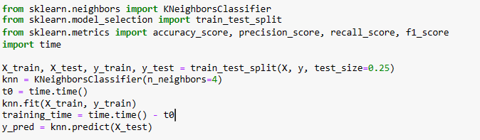
3. Lựa chọn mô hình phân tích và kết quả
3.4 Kết quả
K-Nearest Neighbors: Chia tập train-test theo tỷ lệ 3:1
Mô hình K-Nearest Neighbors (KNN) có độ chính xác khoảng 81.26%, với Precision của lớp "Yes" đạt 55.97% và của lớp "No" đạt 83.70%. Tuy nhiên, Recall của lớp "Yes" chỉ đạt 24.84%, trong khi của lớp "No" đạt 95.18%. F1-score của cả hai lớp đều khoảng 34.41%. Mặc dù có độ chính xác cao và Precision tốt, nhưng mô hình cần được cải thiện để nhận diện chính xác hơn các trường hợp có mưa và đạt được sự cân nhắc giữa Precision và Recall.

Slide 26
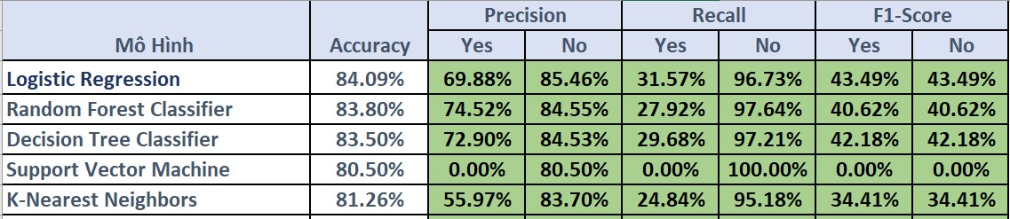
4.Đánh giá và kết luận
So sánh các kết quả tốt nhất ở các trường hợp cho từng mô hình :
Kết Luận:
- Với tập dữ liệu này thì mô hình sẽ đạt kết quả dự đoán tốt khi sử dụng bốn biến để dự đoán.
- Logistic Regression là mô hình hoạt động tốt nhất cho việc dự báo thời tiết ở Úc, với độ chính xác cao và F1-Score tương đối ổn định. Tuy nhiên, cần lưu ý rằng Precision và Recall cho lớp “Yes" còn thấp, cho thấy khả năng dự đoán những trường hợp những ngày không có mưa còn hạn chế. Support Vector Machine là mô hình này có độ chính xác thấp hơn đáng kể (80.50%). Các chỉ số Precision, Recall, và F1-Score bằng 0 cho lớp "Yes", điều này cho thấy mô hình không thể dự đoán chính xác cho tập dữ liệu trên.
- Dựa trên EDA và các mô hình dự đoán, chúng ta có thể dự báo liệu ngày mai có mưa hay không với độ chính xác cao nhất từ mô hình Logistic Regression. Mô hình này cho thấy hiệu suất tốt nhất trong số các mô hình đã thử nghiệm, nhưng cần cải thiện khả năng dự đoán các trường hợp "Yes chính xác của dự báo mưa.

Slide 27
Cảm ơn thầy và các bạn đã lắng nghe!
Nhóm 10

